Slide 1
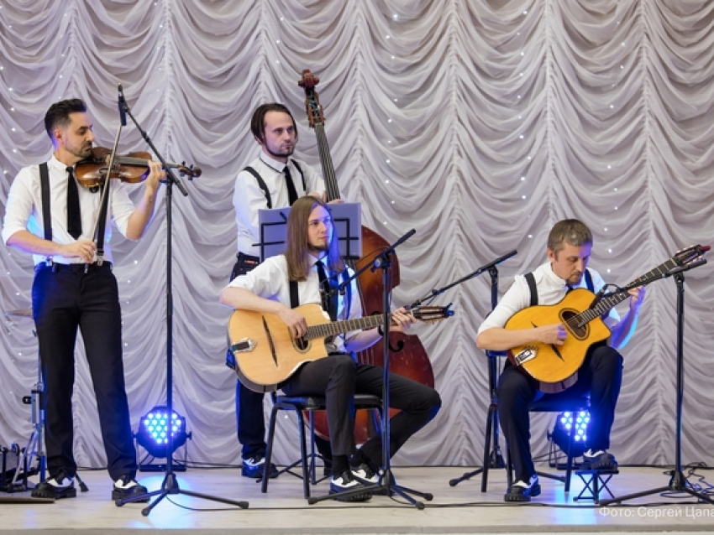
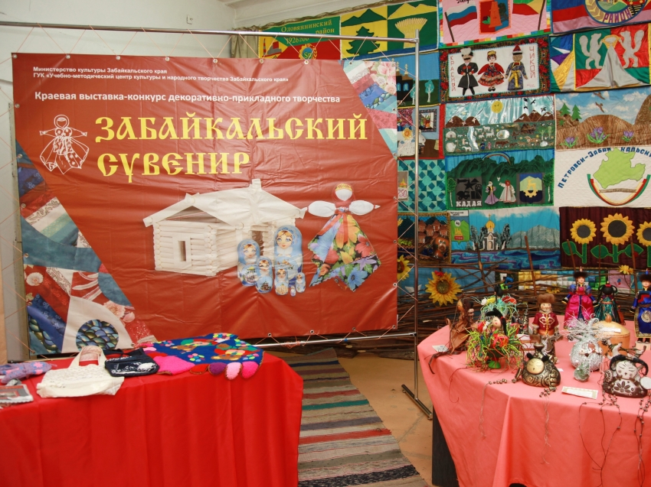
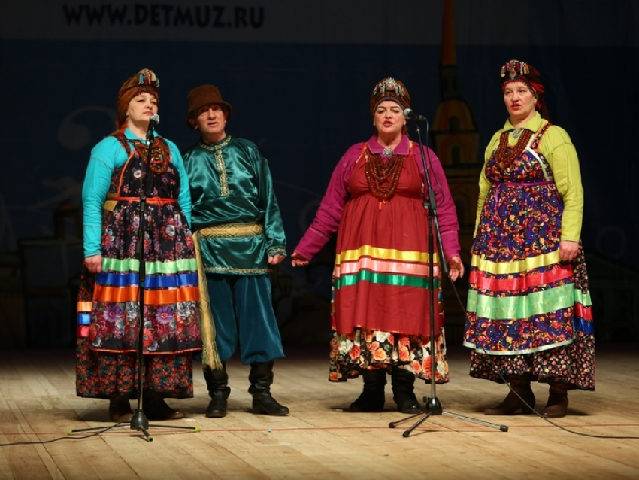
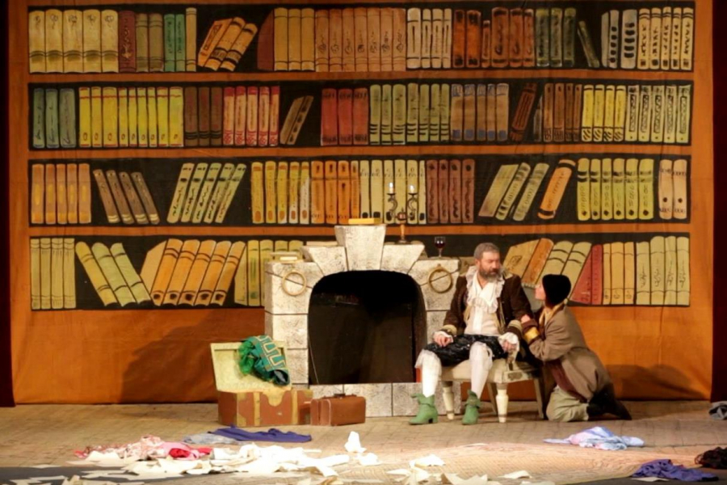
СЕМЬ ДНЕЙ КУЛЬТУРЫ ЗАБАЙКАЛЬЯ НА 23 НОЯБРЯ 2020 ГОДА
Государственными учреждениями культуры организовано: 101 мероприятий с числом просмотров 52 288 тыс.человек
Стартовал единый проект Министерства культуры и государственных учреждений культуры #КультураЗабайкальяОнлайн | С 16 ноября
Учебно-методический центр культуры и народного творчества открыл онлайн-выставку декоративно-прикладного искусства «Забайкальский сувенир-2020» | С 16 ноября
XVI всероссийский фестиваль-конкурс народных хоров и ансамблей «Поет село родное» начал свою работу в онлайн-формате на официальном сайте проекта: поетсело2020.рф | С 19 ноября
Краевой драматический театр в рубрике «Театр онлайн» покажет спектакль «Казанова. Последняя любовь» | 20 ноября
Театр национальных культур «Забайкальские узоры» разместит в соцсетях анонс конкурса «Мама милая моя», к участию в котором приглашаются все желающие.

Slide 2
ДЕЯТЕЛЬНОСТЬ СФЕРЫ КУЛЬТУРЫ В ПЕРИОД ОГРАНИЧИТЕЛЬНЫХ МЕР НА 23 НОЯБРЯ 2020 ГОДА
Государственные учреждения культуры и образования в сфере культуры
Всего работников – 1212 чел. (69%дистанционная работа)
Министерство культуры Забайкальского края
Всего работников – 20 чел.
(фактически работающих)
(55% дистанционная работа)
Дистанционный режим работы – 846чел.
Гибкий график работы – 250 чел.
Дистанционный режим работы – 11 чел.
Гибкий график работы – 6 чел.
Всего проведено контрольных мероприятий в отношении 148объектов
в отношении учреждений, координация и регулирование деятельности которых возложены на 8 объекта
(выявлено 1 нарушение)
в составе оперативных групп в отношении объектов учреждений – 140 объектов
(выявлено 3 нарушения)
Проведено контрольное мероприятие по работе учреждения здравоохранения с. Кыра
(нарушений не выявлено)

Slide 3
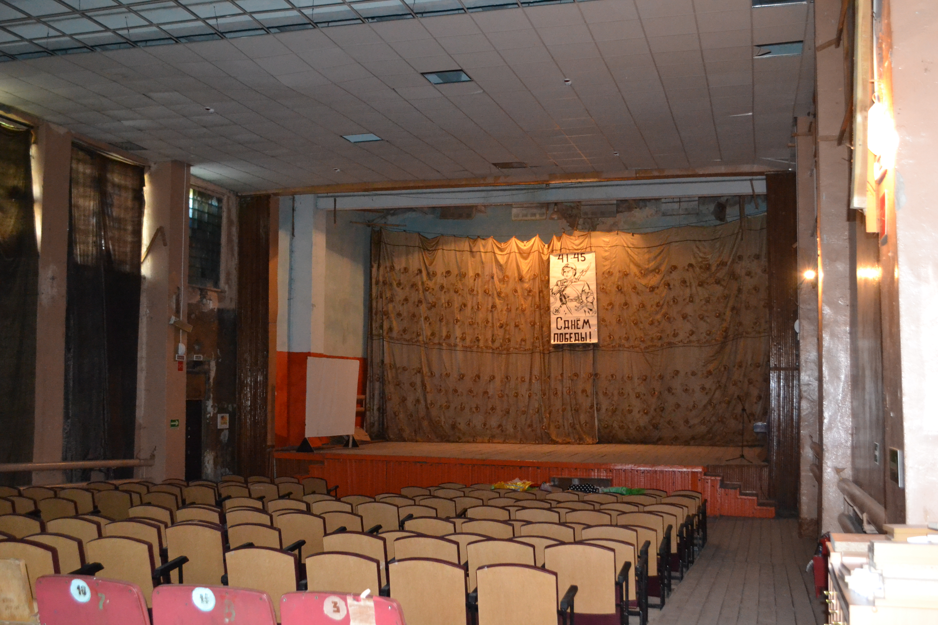
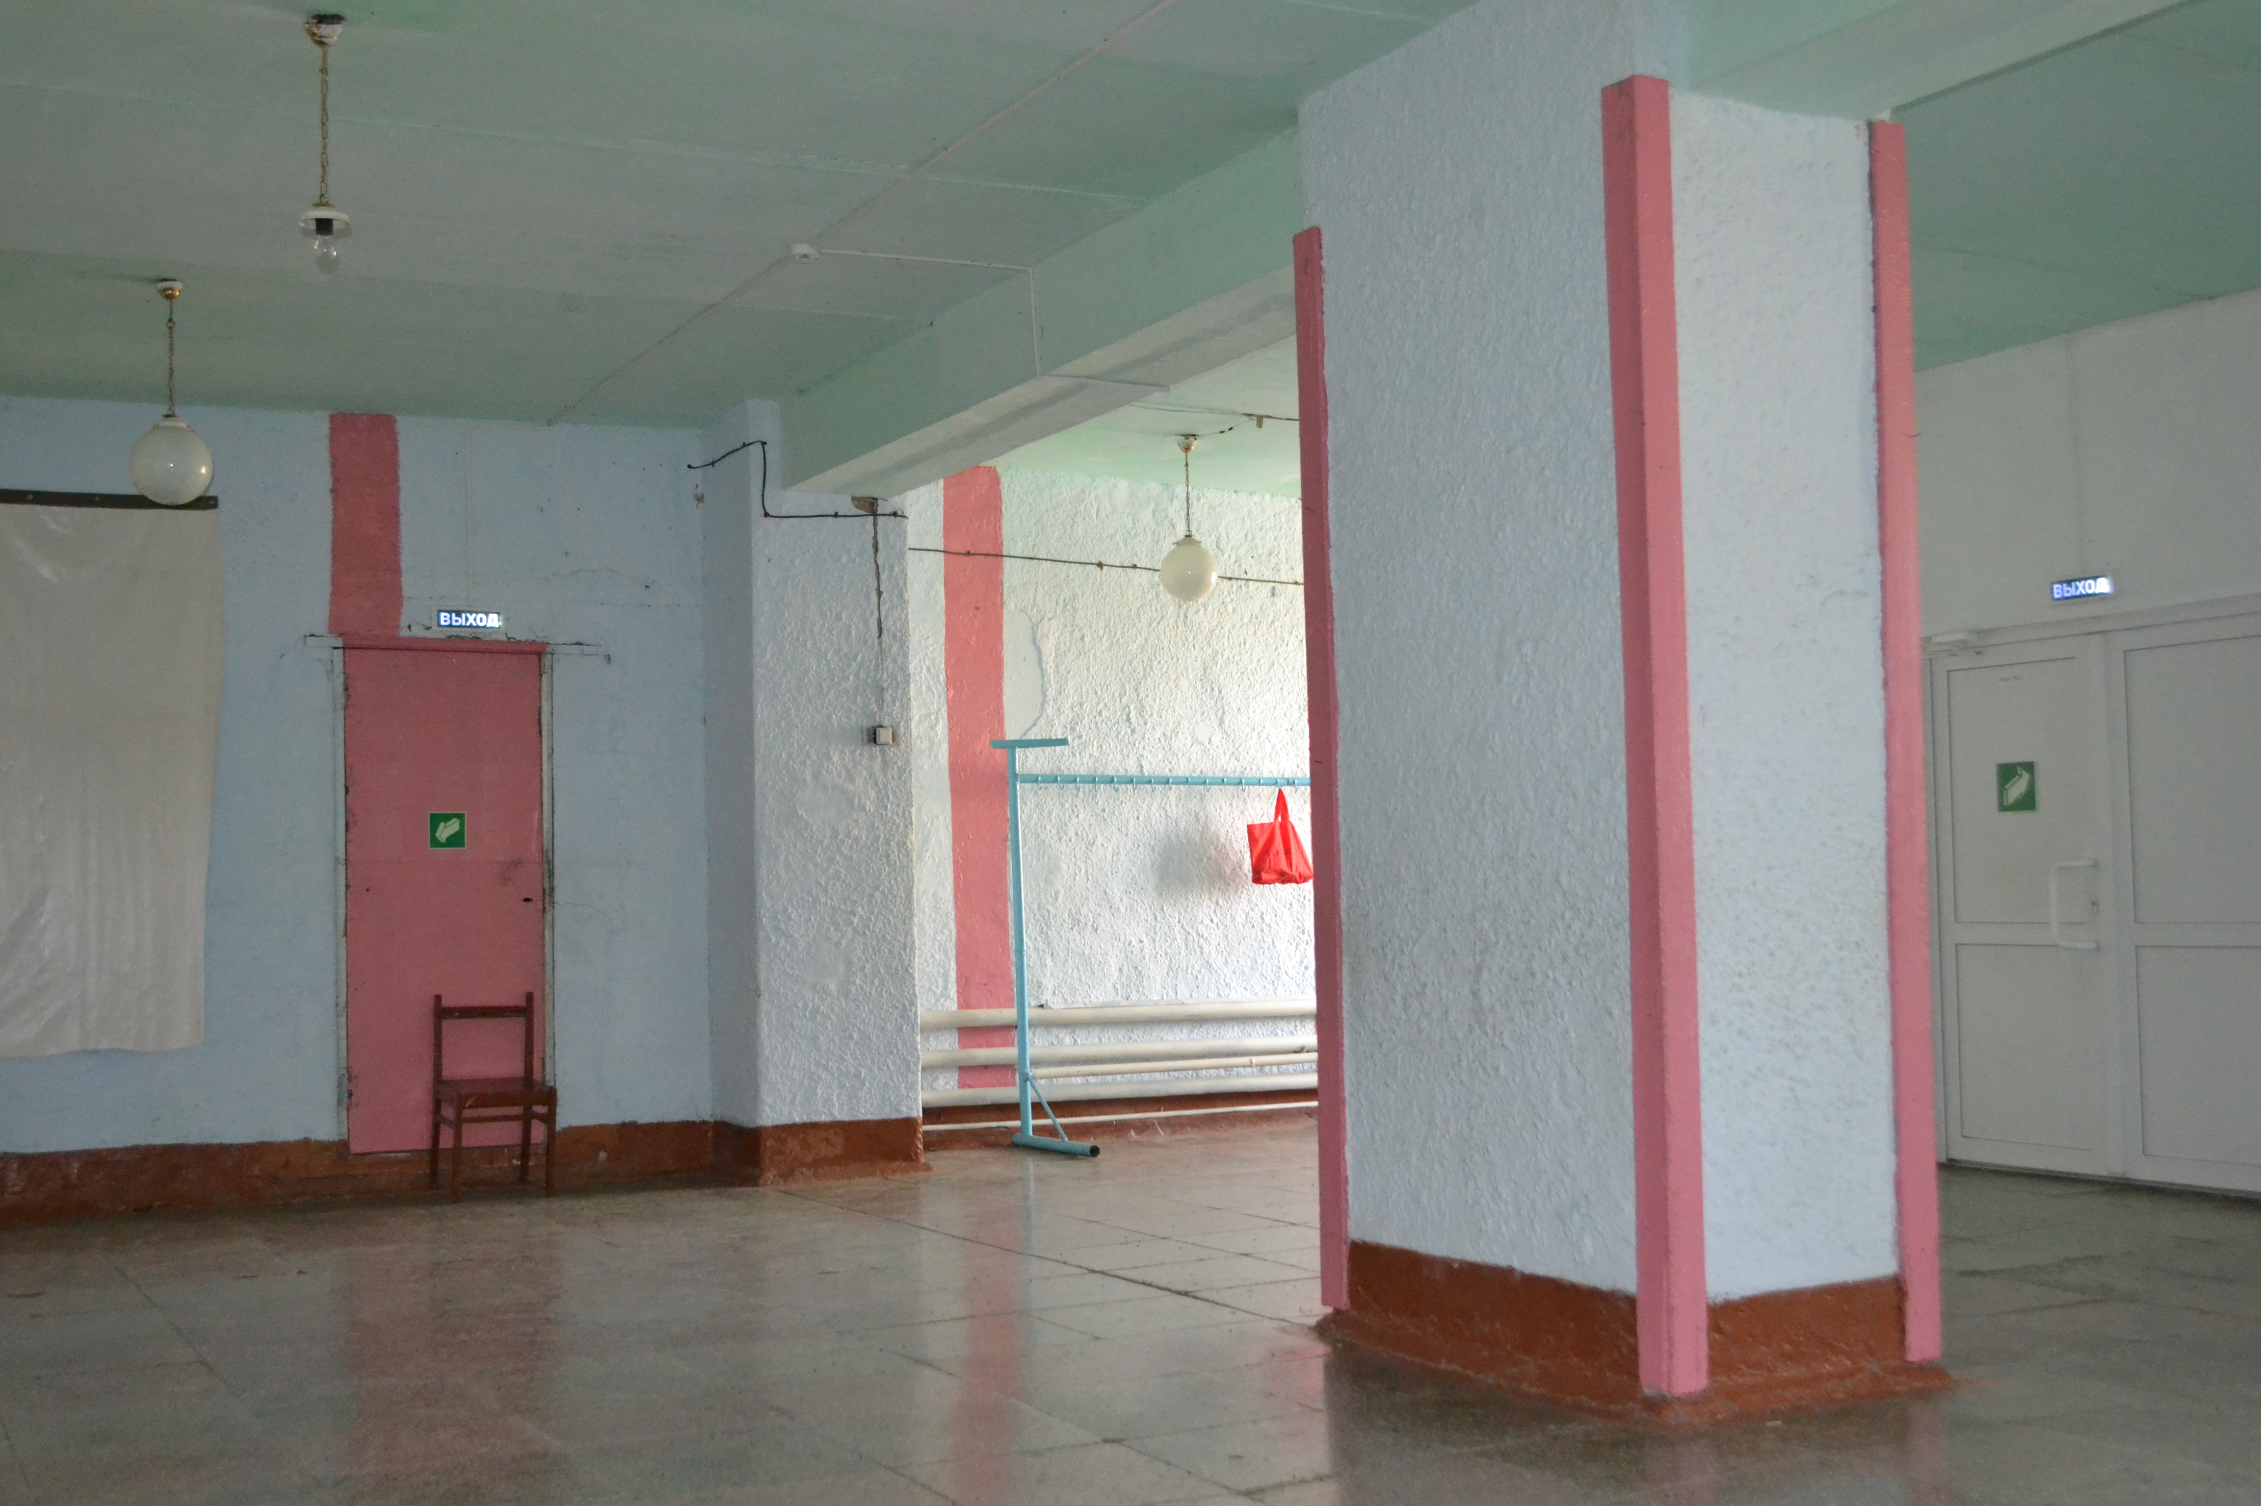
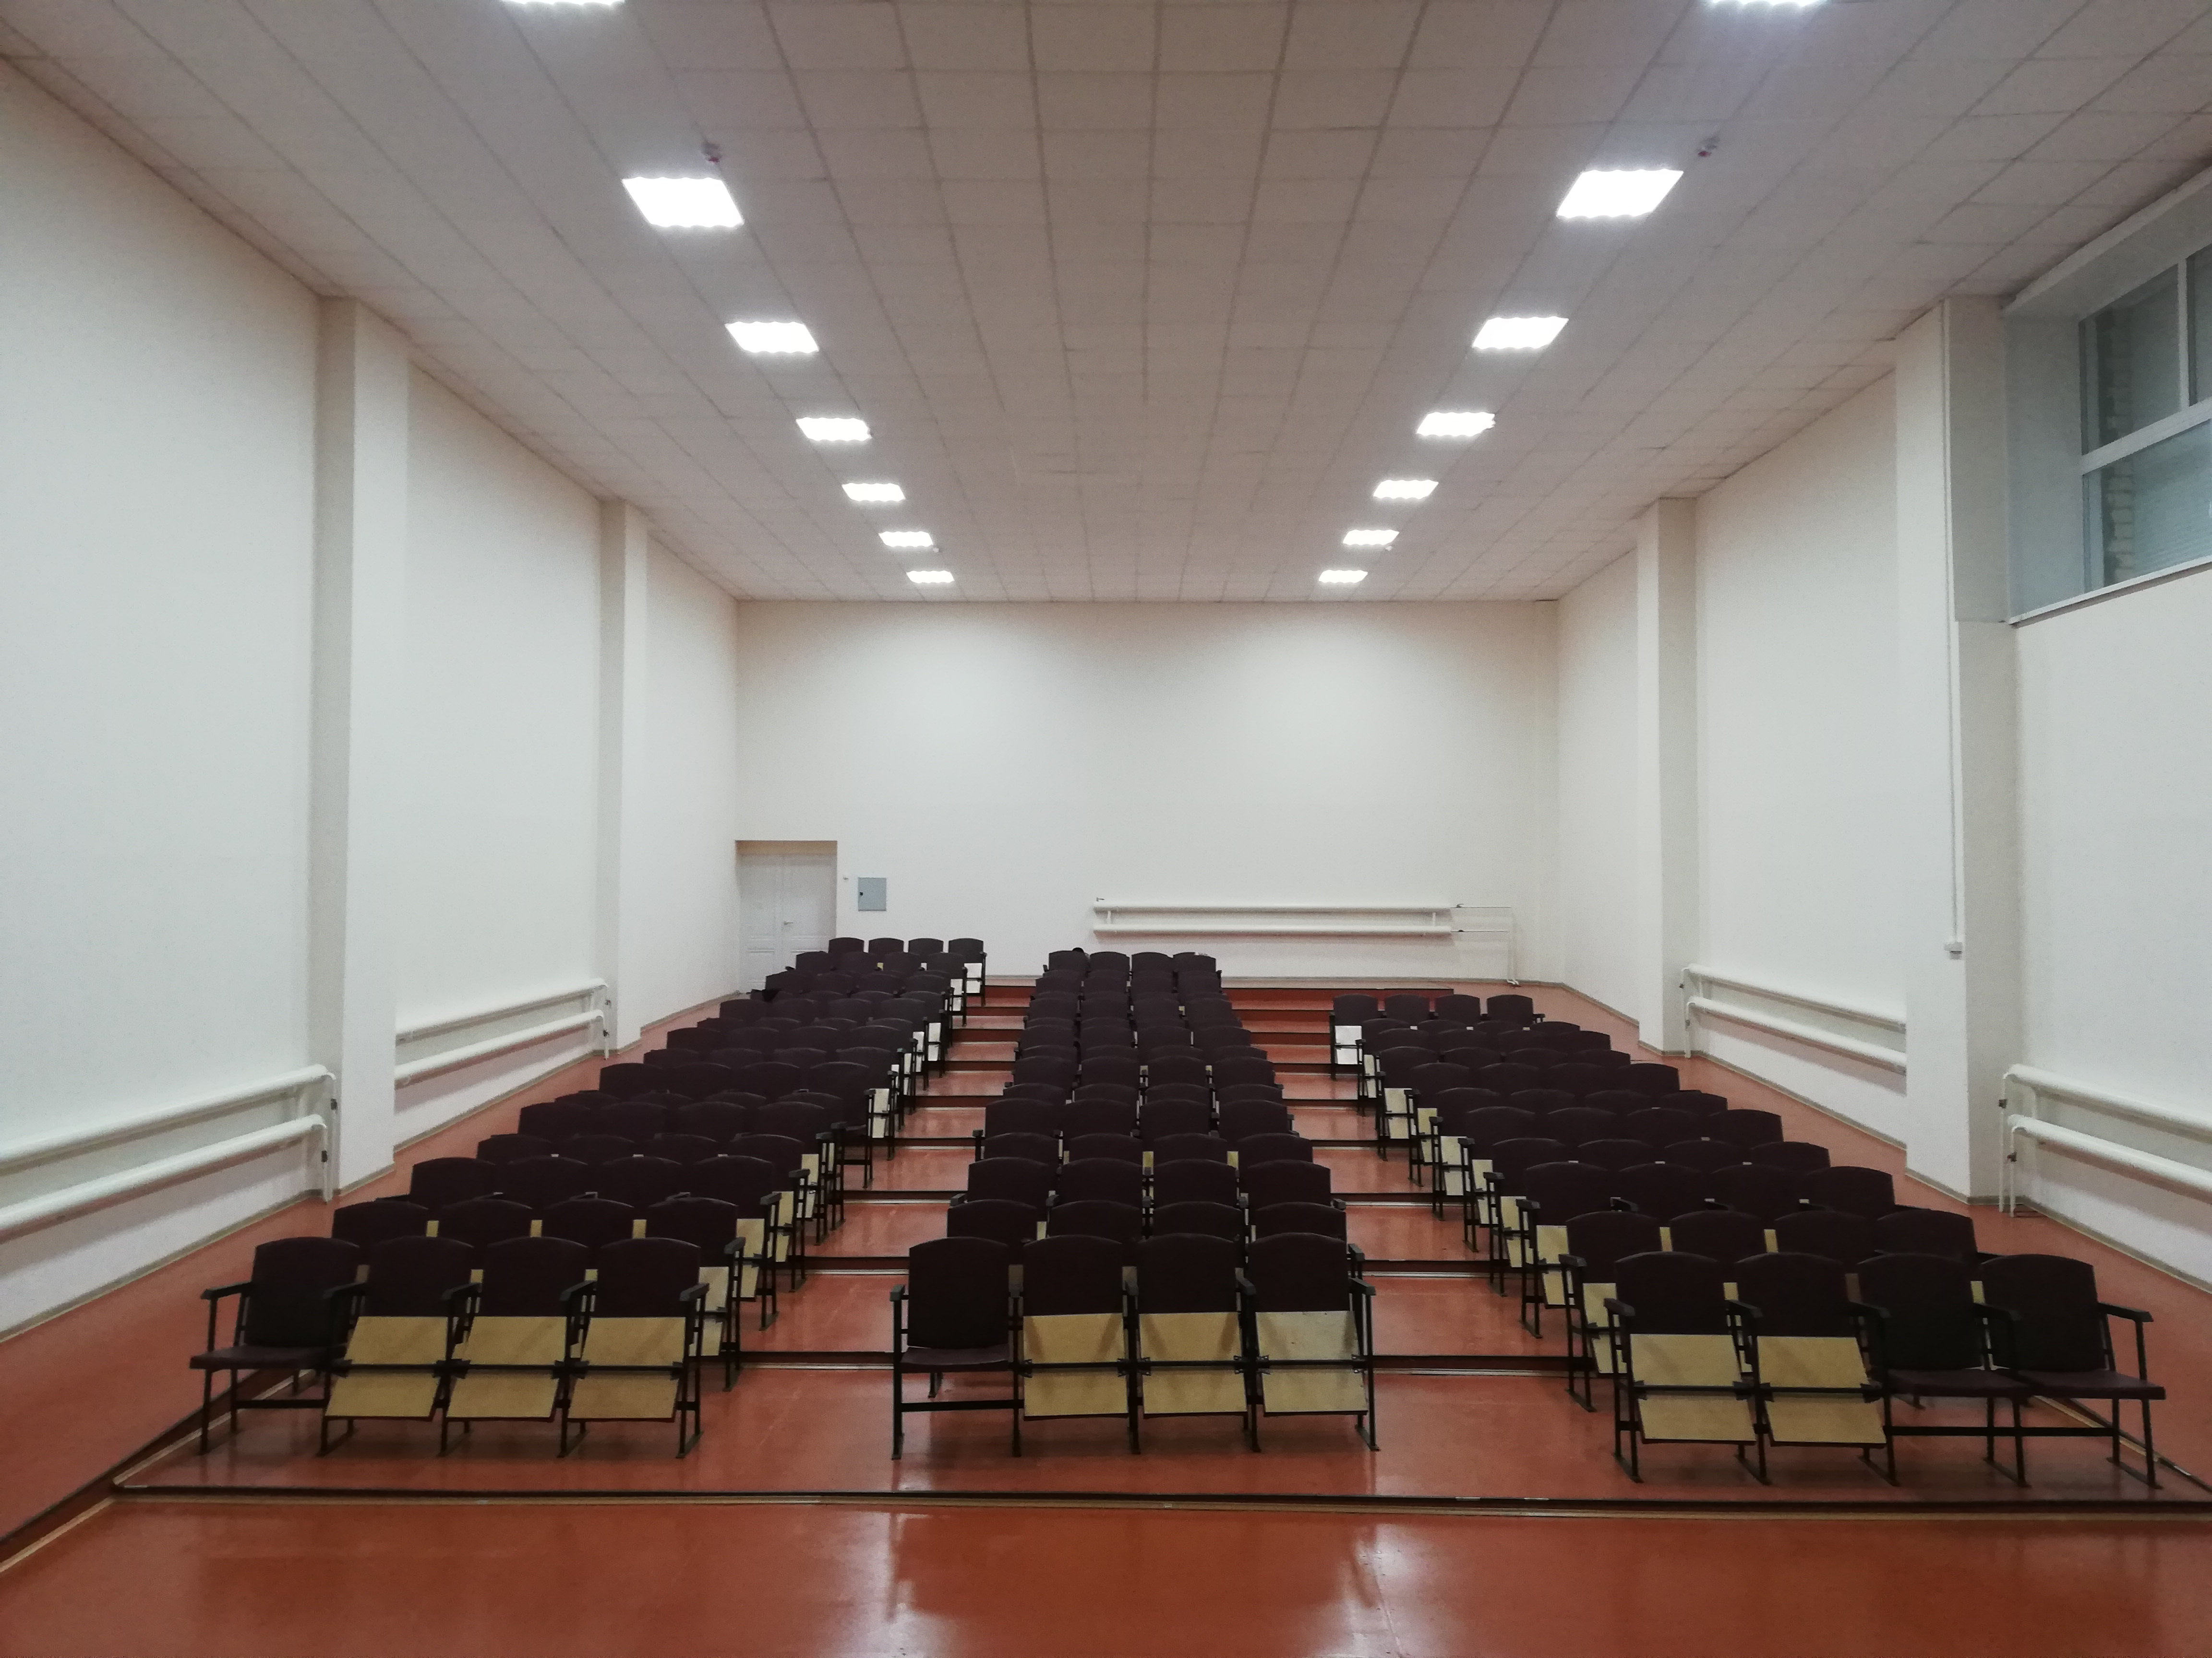
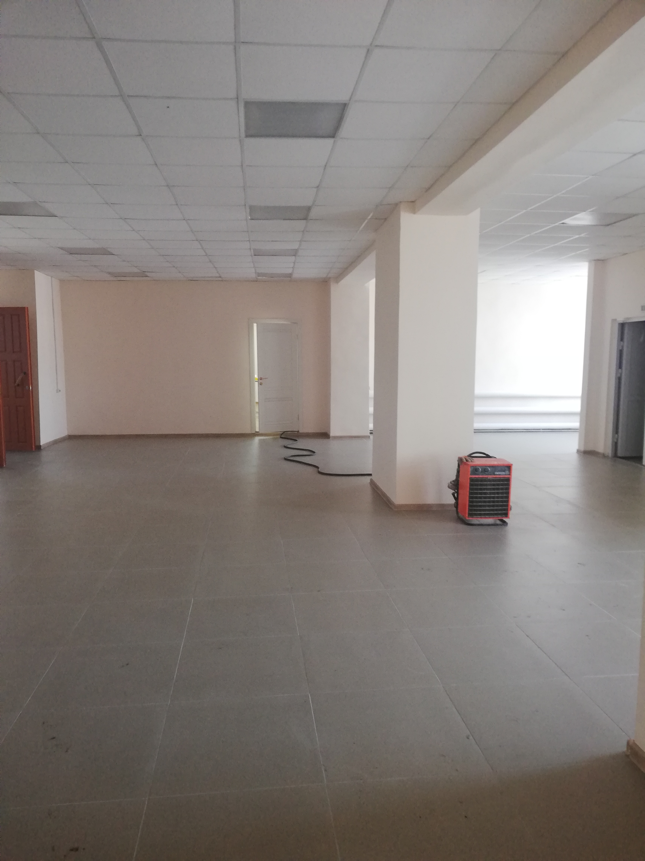
РЕАЛИЗАЦИЯ МЕРОПРИЯТИЙ НАЦИОНАЛЬНОГО ПРОЕКТА «КУЛЬТУРА», ПЛАНА ЦЭР И ГП «РАЗВИТИЕ КУЛЬТУРЫ В ЗАБАЙКАЛЬСКОМ КРАЕ»
Национальные проекты, программы | Объем средств (тыс.руб). |  |  | Кассовое исполнение, %
 | План 2020 года
 | Всего | ФБ | КБ | На 19.11 | На 12.11
Национальный проект | 157,91 | 148,79 | 9,11 | 95,5 | 95,5
ЦЭР | 193,55 | 188,39 | 5,17 | 42,3 (↑) (+4,3) | 38,0
ГП «Развитие культуры в Забайкальском крае» | 191,8 | 180,29 | 11,5 | 84 (↑) (+1,4) | 82,6 (↑) (+2)
Итого | 543,26 | 517,47 | 25,78 | 72,5 (↑) (+ 2) | 70,5 (↑) (+ 0,8)
Проблемные вопросы: | Пути решения:
1. Низкий процент выполнения работ на объектах Каларского района. | 1. Ежедневный мониторинг за ходом работ. Выезд в МР «Каларский район», работа в режиме ВКС или с приглашением подрядчиков.
2. Контрактация по дополнительным лимитам в рамках ЦЭР. | 2. Ускорение контрактации путем заключения прямых договоров.
МУК «Многофункциональный культурно-досуговый центр муниципального района «Забайкальский район» с.Билитуй
Было
Стало
14

